Slide 1

MÓDULO BACKEND (API) PARA SISTEMA ELECCIÓN DE CANDIDATOS
Danny Alexander Cárdenas Hidalgo
22-09-2021

Slide 2
Agenda
Introducción de la empresa o del Problema.
1.1 Objetivos.
1.2 Justificación y Alcance.
2. Campo de estudio (Infraestructura - Desarrollo).
3. Herramientas utilizadas.
4. Como se pretende resolver el problema.
5. Resultados.

Slide 3


Introducción de la empresa o del Problema
Introducción de la empresa
La problemática principal surge con las restricciones que exige la pandemia mundial que atravesamos, las cuales obliga a evitar
Problema
La problemática principal surge con las restricciones que exige la pandemia mundial que atravesamos, las cuales obliga a evitar en lo posible un contacto físico con muchas personas y por lo tanto cancelar los eventos que atraigan varios espectadores o público en general a un determinado lugar.

Slide 4
Objetivos
Objetivos
General
Desarrollo de un BackEnd (API) que permita gestionar el proceso de elecciones de candidatos.
Aplicar la metodología Scrum para llevar un control correcto y rápido en el desarrollo del módulo.
Diseñar los modelos y esquemas que permitan fluir la lógica que conlleva los eventos de selecciones.
Implementar seguridades a todas las peticiones realizadas al API mediante cualquier implementación de FrontEnd.
Exponer todos los servicios que estén disponibles en el API mediante Swagger para su correcto uso y consumo por parte de terceros.
Específicos

Slide 5
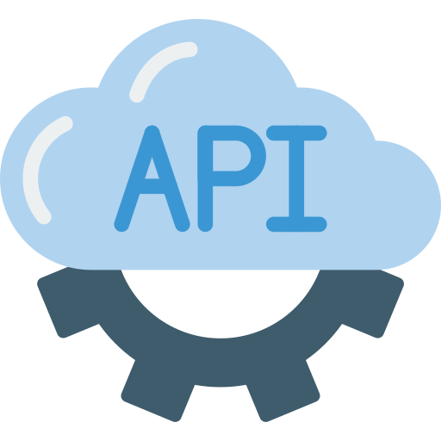

Justificación y Alcance
Justificación
Poder crear un administrador para eventos de selección de candidatos que ayude a los grupos, instituciones o barrios que requieran realizar un procesos de escoger representantes de algún tipo específico, evitando de esta manera las aglomeraciones de personas en lugares concentrados.
Al crear un API se pretende abrir la posibilidad a ser implementado un cualquier visualizador (FrontEnd).
Alcance
El proyecto tendrá como alcance la creación de un API consumible, e implementable, para elecciones de candidatos con proyección y soporte a una cantidad variable de participantes dentro de los eventos a realizarse en empresas o instituciones educativas. El software permitirá nombrar un candidato ganador, dentro de un grupo de participantes en el evento

Slide 6
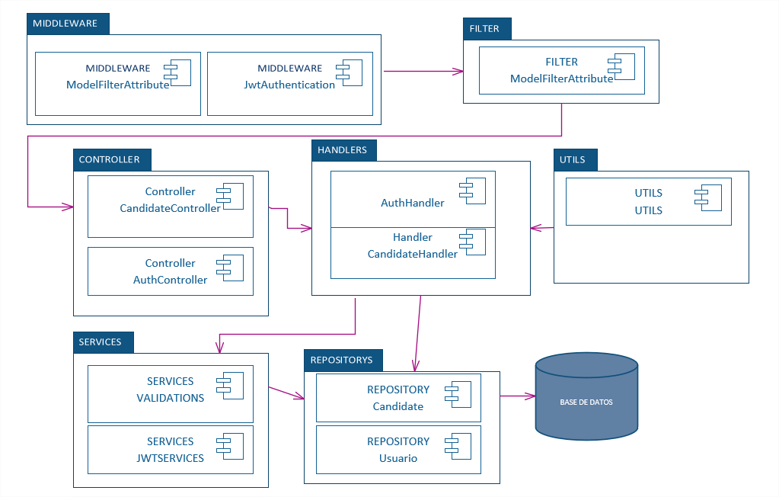
Campo de estudio (Infraestructura)
Middleware: Filtro y control de excreciones globales.
Filter: Inyector de clase contexto.
Controlller. Clase que reciben los request y envían al handler correspondiente.
Handler: Manejador de la lógica de petición.
Utilis: Clase que contiene programación útil para toda la app.
Servicies: Puede tener consultas extensas que se usan en varios sitios.
Repository: Se conecta con la base de datos y maneja las transacciones.

Slide 7



Herramientas utilizados
Lenguaje de programación: El lenguaje de programación utilizado fue C# 9 con el runtime .net core 5.0
IDE o Editor de texto: Como entorno de desarrollo utilizamos visual studio code como una alternativa a visual studio 2019.
Conexión con Base de datos: Para mapear las clases a objetos y poder realizar consultas complejas a la base datos utilizamos entity framework.

Slide 8



Herramientas utilizados
Despliegue: Para el despliegue del api se utilizó la nube de azure ya que tiene ventajas al ser de la familia de Microsoft.
Logs y Registros: Application Insights es una herramienta de azure que permite llevar un control mas detallado de los registros que genere la aplicación.
Base de datos: Para almacenamiento de información se utilizó SQL SERVER 2019 que tiene buen acople con .net.

Slide 9



Herramientas utilizados
Administrador de Correos: Para separar la lógica y control de registro de correos se utilizó Sendgrid como una opción que permite crear templates personalizados.
Control de Código Correcto: Sonar permitió realizar una revisión en base a los registros que lleva con relación a código que existe a nivel mundial y sus buenas prácticas..
Presentar Servicios: Para exponer los servicios creados se utilizó Swagger como un estándar que está tomando fueza en los últimos años para presentar APIs.

Slide 10


Herramientas utilizados
Pruebas de Carga: Se utiliza Jmeter para someter al api a cargas de datos y obtener data de cuantos usuarios soportaría en un ambiente real.
Pruebas de servicios: Postman fue utilizado para probar cada uno de los servicios expuestos ya que permite manejar fácilmente los Request con sus respectivos Headers.

Slide 11
Como se pretende resolver el problema.
Como se pretende resolver el problema
Paso a paso como se desarrollo el proyecto

Slide 12
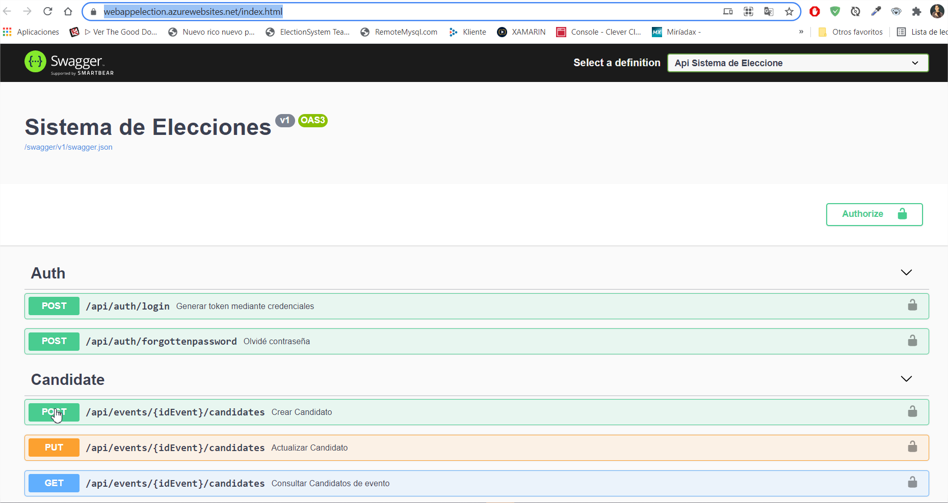
Resultados
Swagger: Utilizando el link del app Service montada en azure podemos acceder a los servicios expuestos para ser consumidos.

Slide 13
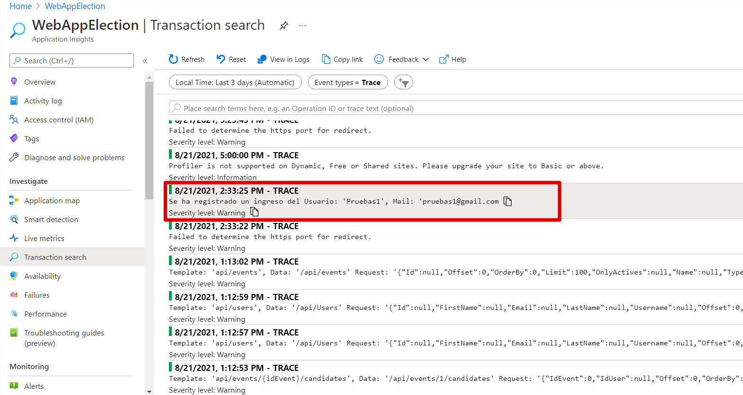
Resultados
Application Insigths: Se puede observar el registro de los logs y consumo de servicio.

Slide 14
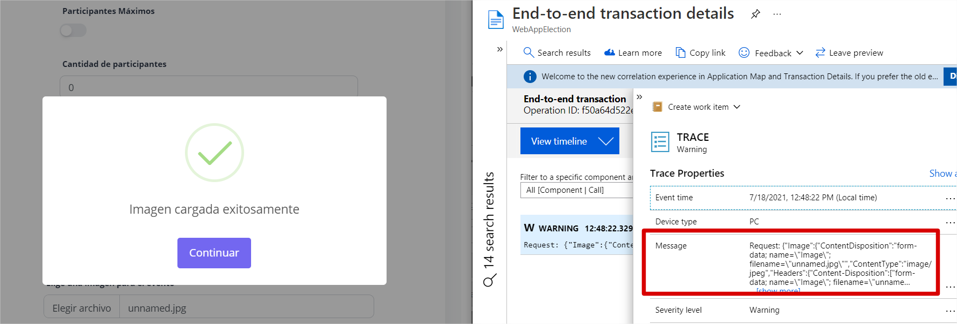
Resultados
Swagger: Utilizando el link del app Service montada en azure podemos acceder a los servicios expuestos para ser consumidos.

Slide 15
Resultados
Application Insigths: Se puede observar el registro de los logs y consumo de servicio.

Slide 16
Resultados
Swagger: Utilizando el link del app Service montada en azure podemos acceder a los servicios expuestos para ser consumidos.

Slide 17
Resultados
Application Insigths: Se puede observar el registro de los logs y consumo de servicio.

Slide 18

Conclusiones
Con el uso de la metodología scrum, se pudo evidenciar un desarrollo rápido, preciso y continuo en la escritura del código, gracias al mismo la corrección de cualquier problema, bug o nueva funcionalidad por parte del cliente, se puedo acoplar de manera fácil. Además, esta manera de trabajar es muy recomendable en proyectos que están divididos en módulo como BackEnd y FrontEnd, cada miembro del equipo sabe sus actividades y las puede realizar a la par.

Slide 19
Conclusiones
Para poder diseñar un esquema completo con una lógica que pueda abarcar todos los escenarios posibles que necesita un evento de elecciones genérico, fue necesario investigar y analizar varios casos en los que pueda surgir una funcionalidad no prevista o contemplada para de esta forma resguardar y asegurar que cualquier plataforma que implemente al servicio expuesto, tenga los recursos necesarios para cumplir un el proceso de elecciones completo.

Slide 20
Conclusiones
Debió a que el software desarrollado es un API (Interfaz de programación de aplicaciones), es necesario y obligatorio tener una seguridad para todos los servicios expuestos en la red, ya que cualquier usuario mal intencionado puede utilizar software externo para simular millones de peticiones al API e intentar hacer que los servicios no soporten la cantidad de solicitudes, llevando a que se trabe o caiga la aplicación montada. En el caso puntual del API, se consideró que la mejor seguridad es un JWT (JSON Web Token) que contiene información del usuario para ejecutar acciones en contexto, y además este token no puede ser violado ni corrompido por externos.

Slide 21
Conclusiones
Todos los servicios que contiene el API creada, deben ser mostrados de una manera amigable a los desarrolladores FrontEnd, por lo tanto, se utilizó Swagger, como una forma de visualizar estos métodos a consumir, debido a que esta herramienta es una de las más usadas actualmente por muchos equipos de desarrollo, ya que posee una forma muy intuitiva y fácil para acoplar a casi todo lenguaje de programación y de esta manera presentar información útil.

Slide 22
Conclusiones
Con el desarrollo de este software se pudo comprobar que el BackEnd es el lugar que contiene toda la lógica para que un software pueda funcionar, ya que se encarga de analizar las peticiones que llegan, aplicar las reglas del negocio, almacenar información en la base de datos, devolver respuestas según sea el caso; si el BackEnd (API) está mal desarrollado no importaría cual FrontEnd lo implemente porque tendría un mal funcionamiento.

Slide 23

Recomendaciones
Se recomienda utiliza más técnicas para recolectar información sobre eventos en distinto centros educativos, barrios, o empresas para tener un conocimiento más amplio de cómo se realizar estos procesos sin la ayuda de un software, para poder mejorar el servicio ofrecido por el API.
Se recomienda que cualquier desarrollador que desee implementar el API, se contacte con el creador para resolver alguna inquietud sobre los servicios expuestos, aunque toda la información se encuentra presentada en Swagger, pudiera existir casos en los que no esté muy claro para el implementador.
.

Slide 24
Recomendaciones
Aumentar la seguridad que posee el API, ya que, aunque el software entregado cuenta con un sistema de seguridad JWT, sería muy recomendable agregar nomas de seguridad como prohibiciones de IP, prohibiciones de MAC, detección de solicitudes simultaneas desde varios ordenadores; para de esta forma estar protegido aún más en caso de cualquier intento de penetración.

Slide 25
Recomendaciones
Al momento de que un desarrollador implemente el API desde cualquier lenguaje de programación FrontEnd, es necesario monitorear el comportamiento del software en las peticiones realizadas, para ello se puede utilizar diferentes formas de registros; App Insights (Azure), Seq (Localmente), o registros en bloc de notas.

Slide 26
Recomendaciones
Es fundamental que si se desea utilizar el presente proyecto para continuas mejoras y nuevas funcionalidades se siga el esquema de arquitectura presentado en este documento, en especial las seguridades que se emplean en los servicios, ya que, si un nuevo servicio está protección, un usuario mal intencionado puede encontrar esta vulnerabilidad para atacar todo el sistema.

Slide 27

Preguntas?
Preguntas

Slide 28

GRACIAS

